Slide 1
Poročilo o intervjujih
Filozofska fakulteta Univerze v Mariboru
Pripravili: Andreja Kozmus, Zala Virant, Janez Osojnik, Urška Potočnik Černe, Mateja Pšunder, Andrej Naterer
Maribor, maj 2023
Notes:
Naslovna stran

Slide 2
Vsebina predstavitve
Namen izvedbe intervjujev
Potek dela
Metodologija
3.1 Vzorec
3.2 Raziskovalni instrument
3.3 Postopki zbiranja podatkov
3.4 Postopek obdelave podatkov
4. Rezultati
5. Sklepi
6. Priporočila za načrtovanje in izvedbo modulov
Notes:
Podnaslovna stran

Slide 3
Načrtovane aktivnosti
Dejavnost | Načrt | Vključeni oddelki
Priprava vprašanj za intervjuje za podjetja z dobro prakso | Kaj nas zanima? Kaj dobijo podjetja od nas? | soc., psih., ped., geo., ger., zgo.
Izvedba intervjujev | 9 (4 ustanove, 5 podjetij) 11 | vsi oddelki razen prev.
Analiza intervjujev | analiza | ped., psih, soc. ped., soc., zgo., prev.

Slide 4
Predstavitev osnovnih informacij glede izvedbe intervjujev
Notes:
Naslovna stran

Slide 5
Namen izvedbe intervjujev
Sondiranje in analiziranje dobrih stališč in praks
v gospodarstvu in negospodarstvu v povezavi z zelenim prehodom (v pozitivnem in negativnem smislu),
v organizacijah v Pomurski, Podravski, Koroški, Savinjski, Zasavski in Spodnjeposavski regiji.
Notes:
Podnaslovna stran

Slide 6
Potek dela
Datum | Povzetek dela
Od začetka leta 2023 | V okolju Ms Teams je nastajal seznam podjetij in oseb za izvedbo intervjujev.
7. 2. 2023 | Sestanek v okolju Ms Teams glede vsebinskih izhodišč in načrta dela. Vodi ga oddelek za sociologijo. Dr. Naterer je podal izhodiščna navodila za izvedbo intervjujev.
14. 2. 2023 | Sestanek v okolju Ms Teams glede vsebinskih izhodišč in načrta dela. Dr. Naterer je podal izhodiščna navodila za pripravo poročil.
28. 2. 2023 - 29. 3. 2023 | Izvajanje intervjujev. V Ms Teams naložena poročila na osnovi izvedenih intervjujev.
11. 4. 2023 | Sestanek delovne skupine za analizo intervjujev. Dr. Naterer je predstavil potek analize transkriptov v programu QDA Miner Lite.
18. 4. 2023 | Sestanek delovne skupine za analizo intervjujev. Pogovor o težavah, usklajevanje načinov dela, poenotenje raziskovalnih pristopov.
24. 4. 2023 | Sestanek delovne skupine za analizo intervjujev. Skupni pregled dela in poenotenje rezultatov. Razprava o rezultatih in iskanje načinov za uskladitev.
Notes:
Podnaslovna stran

Slide 7
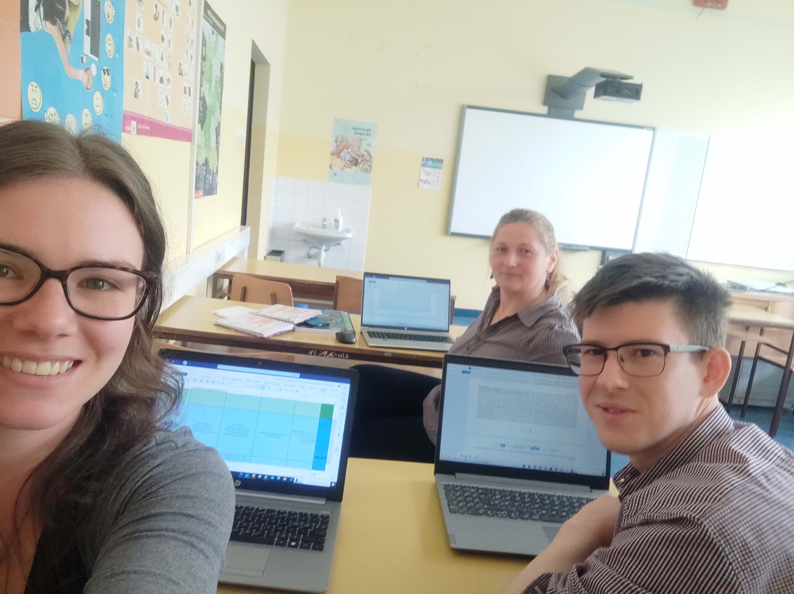
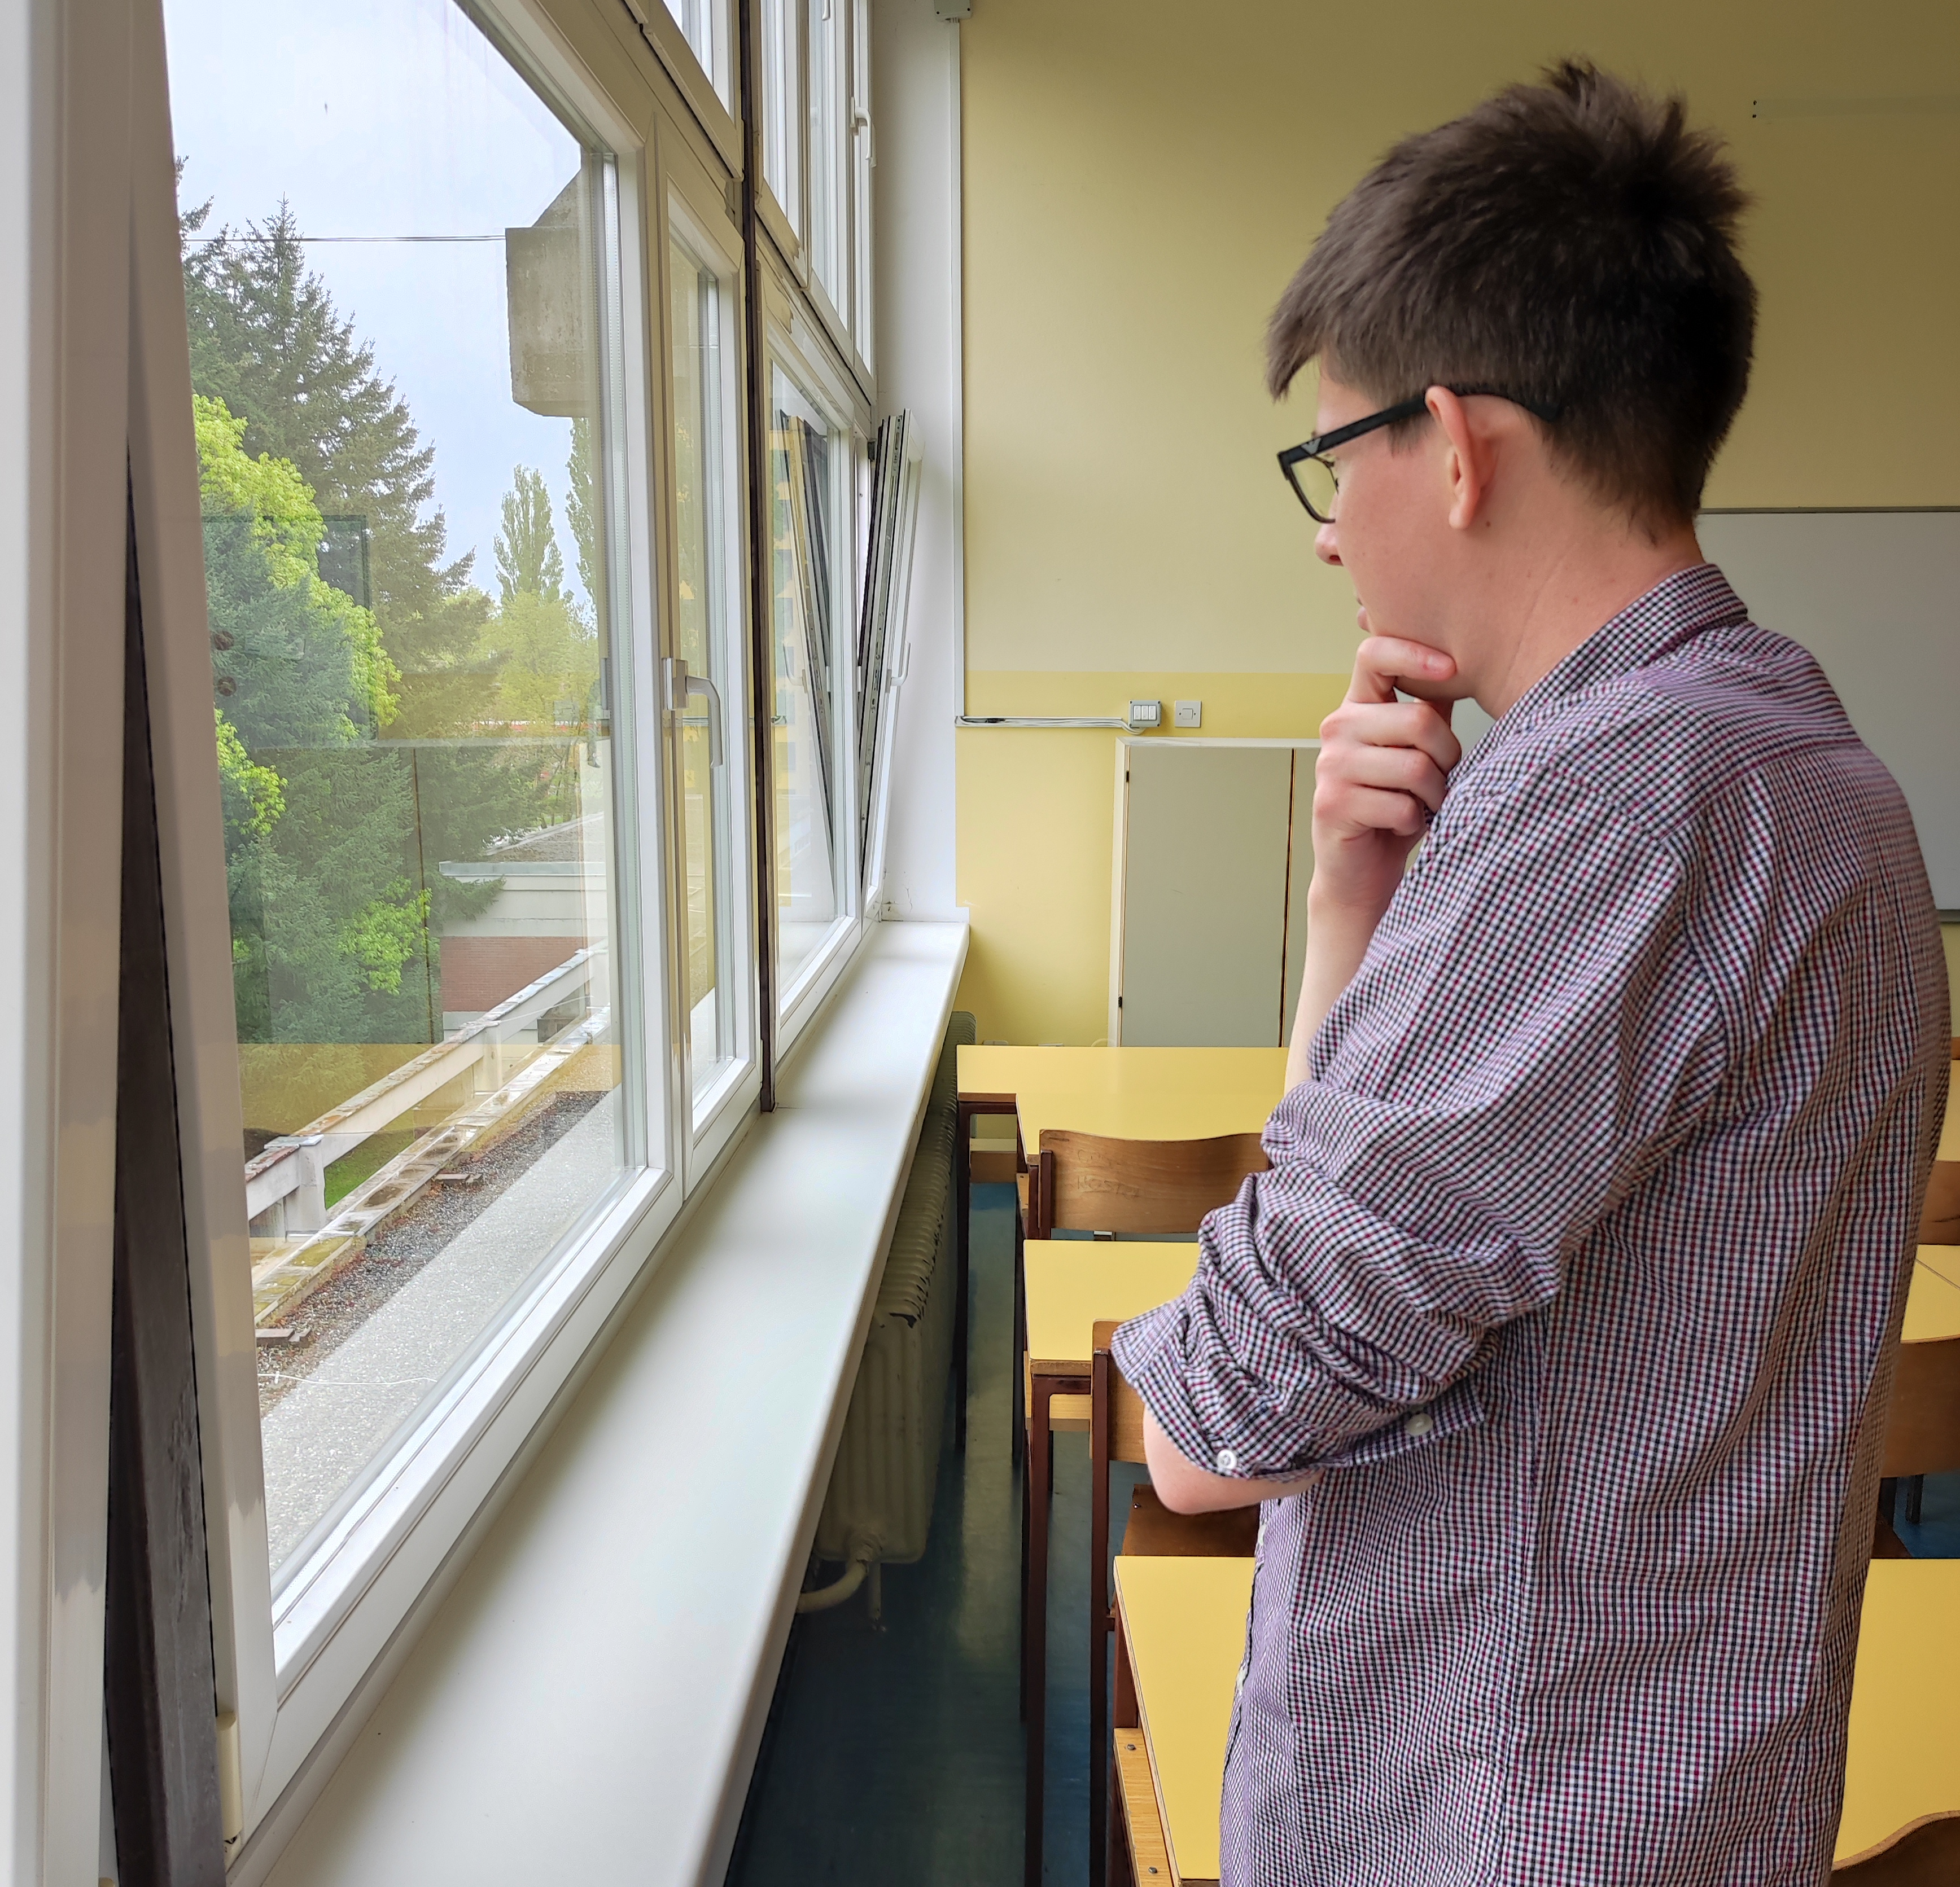
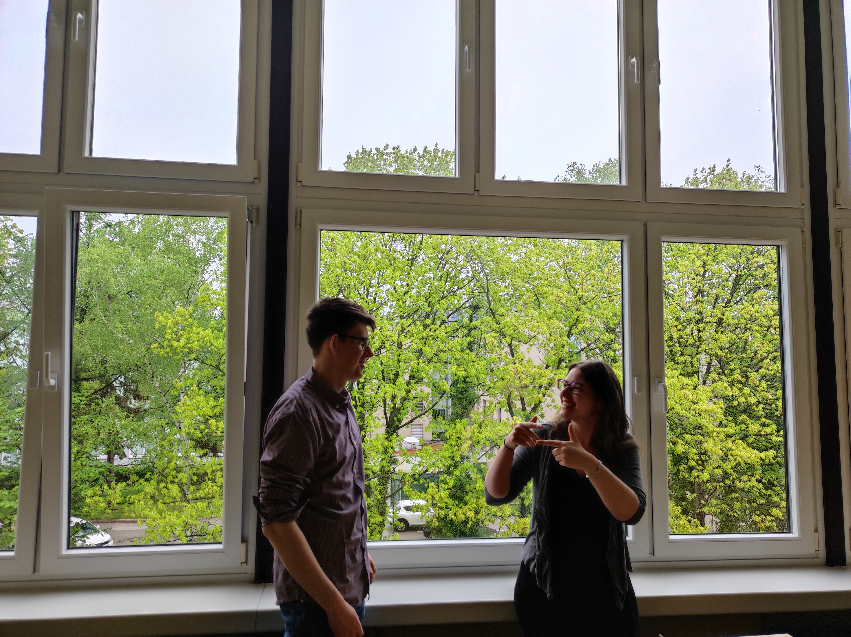
Potek dela
Datum | Povzetek sestanka
25. 4. 2023 | Sestanek delovne skupine za analizo intervjujev. Pregled navodil za izdelavo poročila. Razdelitev dela in poenotenje delovnih metod za pisanje poročila.
3. 5. 2023 | Sestanek delovne skupine za analizo intervjujev. Razprava o rezultatih in usklajevanje različnih delov poročila.
9. 5. 2023 | Sestanek delovne skupine za analizo intervjujev in končni pregled ter dopolnitev poročila.
NASMEJANA EKIPA NA SESTANKU
ZALA IN JANEZ V INTENZIVNI RAZPRAVI O PERCEPCIJI V INTERVJUJIH
JANEZ, KO GLOBOKO
RAZMIŠLJA O ANALIZI
Notes:
Podnaslovna stran

Slide 8
Vzorec
Priložnostni vzorec.
Ekspertni intervjuji so bili izvedeni v 11-ih organizacijah, ki so jih intervjuvanci ocenili kot organizacije z dobro prakso.
Nagovorili smo različne sektorje, npr. industrijo, kmetijstvo, državno upravo idr.
Notes:
Podnaslovna stran

Slide 9
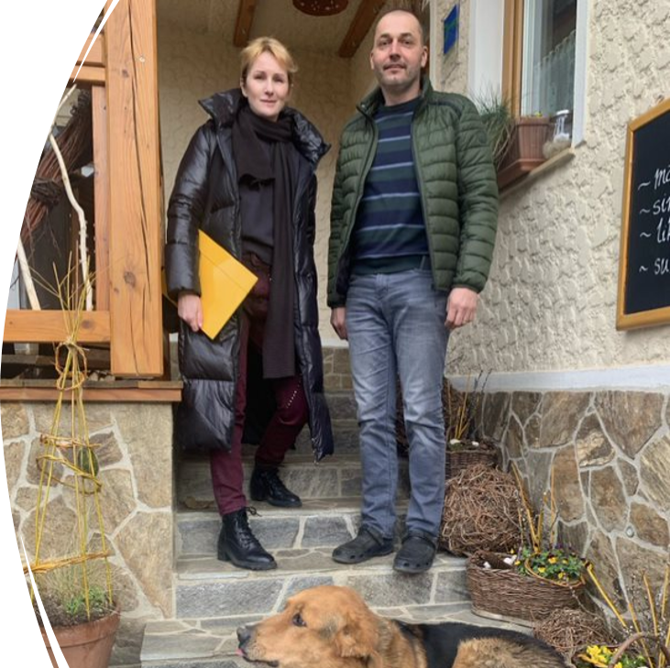
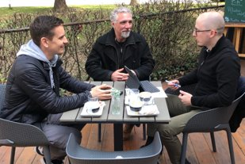
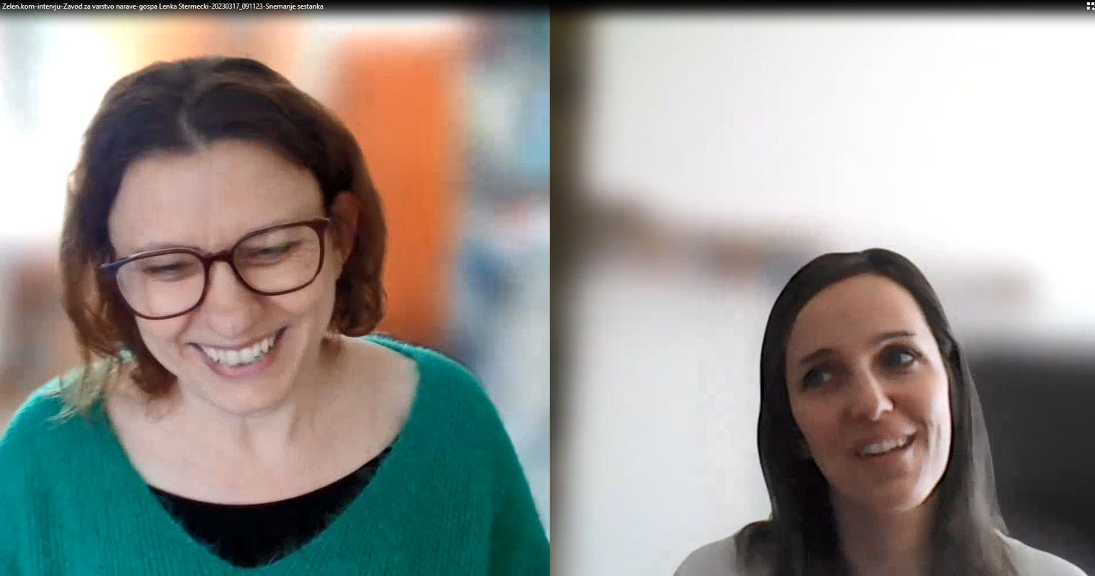
Kdo? Kje? S kom?
Oddelek | Intervjuvanec, intervjuvanka | Organizacija (intervjuvana oseba)
Oddelek za anglistiko in amerikanistiko | David Hazemali | Zadruga Via Vitae, Jeej! (Ekipa Jeej!)
Oddelek za geografijo | Ana Vovk | Podjetje Lidl Slovenija (Samo Pergar)
- II - | Eva Konečnik Kotnik | Zavod RS za varstvo narave, enota MB (Lenka Stermecki)
Oddelek za germanistiko | Alja Lipavic Oštir | Podjetje Esen Woodcraft (Matija Rižner)
- II - | Melanija Fabčič | Eko kmetija Pri Baronu (Boris Uranjek)

Slide 10
Kdo? Kje? S kom?
Oddelek | Intervjuvanec, intervjuvanka | Organizacija (intervjuvana oseba)
Oddelek za pedagogiko | Andreja Kozmus Mateja Pšunder | Javni zavod Kozjanski Park (Barbara Ploštajner)
- II - | Andreja Kozmus | Podjetje GEN, Interaktivni multimedijski center Svet energije (Garsia Kosinac)
Oddelek za psihologijo | Minea Rutar | Podjetje Surovina (Slavko Dvoršak)
Oddelek za slovanske jezike in književnosti | Alenka Valh Lopert, Melita Zemljak Jontes | Ekološka kmetija Harič-Šahtler (Dragica Harič Šahtler )
Oddelek za sociologijo | Andrej Naterer Zala Virant | Podjetje Paradajz, Lušt (predstavnica)
Oddelek za zgodovino | Janez Osojnik | Podjetje Eldom (Danilo Burnač)

Slide 11
Raziskovalni instrument
Iskali smo kompromis med narativnim in vodenim intervjujem. Posebnega instrumenta nismo imeli.
Izhodišča za pripravo intervjuja so bili naslednja:
poznavanje zasnove projekta,
poznavanje ciljev projekta,
materialni pogoji (telefon s snemalnikom, osebni računalnik),
dostop do intervjuvancev (individualno/koordinirano dostopanje).
Osredinili smo se na motive, percepcije in pričakovanja.
Notes:
Podnaslovna stran

Slide 12
Glavni vsebinski poudarki (Vir: Andrej Naterer)
PRIČAKOVANJA
(kaj)
MOTIVI (zakaj, kdo)
DOBRA PRAKSA
(kaj, kako)
PERCEPCIJE
(kako)

Slide 13
Postopki zbiranja podatkov
Individualni dogovor glede prostora in termina izvedbe.
Pridobitev soglasja za sodelovanje v intervjuju.
Verifikacija krajših poročil.
Notes:
Podnaslovna stran

Slide 14
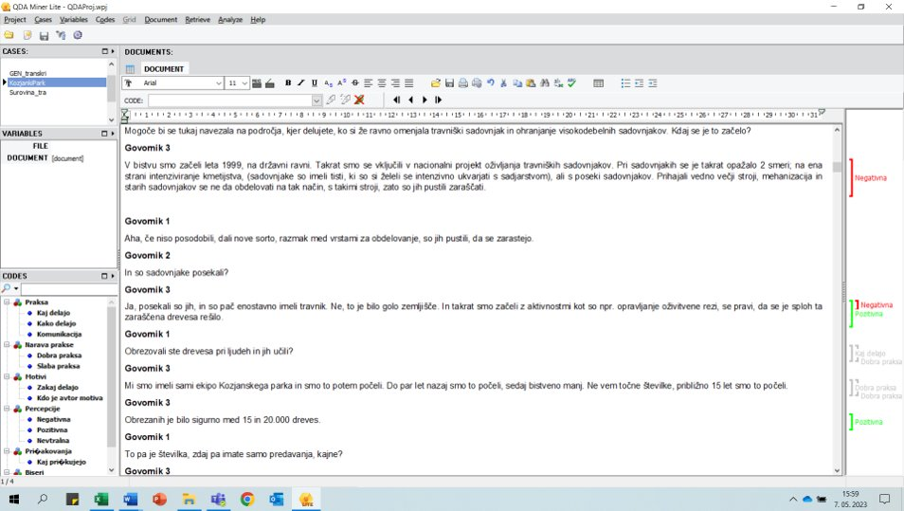
Postopek obdelave podatkov
Seznanjanje s transkripti (načrtno branje).
Identificiranje tematskega okvira (ključne ideje, teme, pojmi, misli ...).
Obdelava vsakega transkripta posebej v programu QDA MINER.
Kodiranje, iskanje kod in kategorij.
Združevanje in interpretacija: iskanje zvez in povezav med temami, zagotavljanje razlag za sklepe.
Podkrepitev kategorij, tem s citati.
Notes:
Podnaslovna stran

Slide 15
Način kodiranja
TEME IN KATEGORIJE: |  | VIA VITAE JEEJ! | LIDL SLOVENIJE | ZAVOD ZA VARSTVO NARAVE MB | PARADAJZ (LUŠT) | EKO KMETIJA HARIČ-ŠAHTLER | ELDOM | TUR IN EKO KMETIJA PRI BARONU | ESEN WOODCRAFT | GEN, SVET ENERGIJE | KOZJANSKI PARK | SUROVINA
PRAKSA: | KAJ DELAJO
 | KAKO DELAJO
 | KOMUNIKACIJA
NARAVA PRAKSE: | DOBRA
 | SLABA
MOTIVI: | ZAKAJ DELAJO
 | AVTOR MOTIVA
PERCEPCIJA: | POZITIVNA
 | NEGATIVNA
 | NEVTRALNA
PRIČAKOVANJA: | KAJ PRIČAKUJEJO
BISERI: | POSEBNOSTI

Slide 16
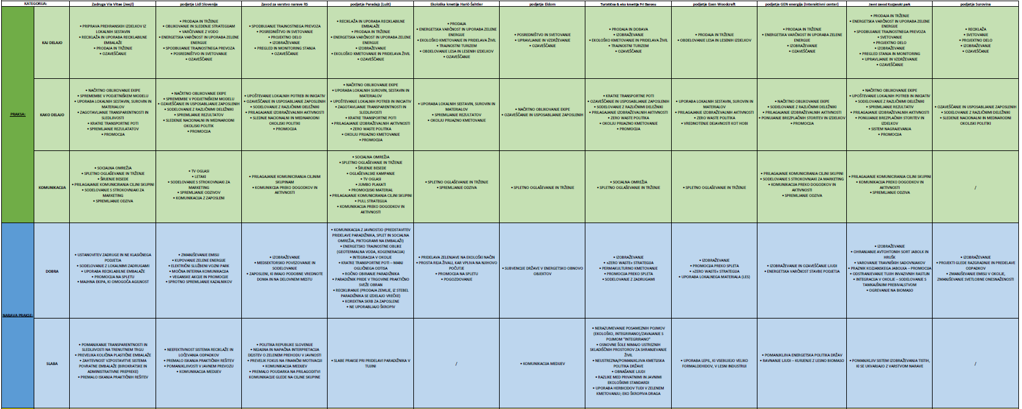
Način kodiranja

Slide 17
Način kodiranja

Slide 18
Predstavitev rezultatov
Notes:
Naslovna stran

Slide 19
PRAKSA – kaj delajo
EKOLOŠKO KMETOVANJE IN PRODAJA
PRIDELAVA IN PRODAJA PARADIŽNIKA
POSREDNIŠTVO, UPRAVLJANJE IN VZDRŽEVANJE
PRIPRAVA IN PRODAJA RASTLINSKO OSNOVANIH IZDELKOV
PRODAJA IN TRŽENJE
PROJEKTNO DELO
Vsaka organizacija prakticira več aktivnosti – svoje delovanje gradijo okoli primarne dejavnosti.
EKOLOŠKO KMETOVANJE IN PRODAJA
PRODAJA IN TRŽENJE
PRODAJA IN TRŽENJE
PROJEKTNO DELO
RECIKLAŽA

Slide 20
PRAKSA – kaj delajo
OZAVEŠČANJE: posredno za varovanje okolja; različni poudarki med organizacijami
˝Predvsem to se nam je zdelo bolj učinkovito, da ponujamo trgu; mi skozi iščemo rešitve, kako bi lahko pomagali, da bi bilo na svetu boljše, da bi nekaj izboljšali - sploh kar se tiče teh globalih kriz in pa seveda posameznika, njegovega zdravja, priročnosti in tako naprej.˝ (Projekt Jeej!)
˝Plus produkt, hrana bo okusnejša, če bo razumel oziroma bil seznanjen s tem, kaj ta produkt dejansko je, da ni to samo kozarček s hrano ampak precej več.˝ (Projekt Jeej!)

Slide 21
PRAKSA – kaj delajo
IZOBRAŽEVANJE: različni pristopi, metode in ciljne skupine + splošni cilj: utrditev zavedanja o pomenu varovanja okolja
GEN: ˝...interaktivni center za obiskovalce, skozi katerega je šlo v teh 12 letih skoraj 80.000 otrok˝.
KOZJANSKI PARK: ˝Večinoma pa izvajamo dneve dejavnosti; se pravi naravoslovne, kulturne, tehniške dni.˝.
ZAVOD ZA VARSTVO NARAVE RS: "Vključujemo različne vaje doživljanja narave, ki niso vezani specifično na spoznavanje neke vrste, npr. rastline, živali. Zelo dobre odzive vidimo, če začnemo z neko vajo doživljanja narave in v bistvu odpremo čute sodelujočih."
ESEN: ˝Tako je, ja, najprej so pri meni na praktičnem izobraževanju, ki traja 2 meseca, da se oni toliko naučijo, to pač izvežbajo, da dejansko so potem primerni za izdelovanje izdelkov iz lesa. ˝
SUROVINA: ˝Hodijo tudi ven, pa interno imamo točno specifična (izobraževanja) za delovodje za komercialiste, za rezače z šoferje imamo bolj točno specifična za neko skupino.˝

Slide 22
PRAKSA – kaj delajo
PRODAJA IN TRŽENJE: izdelki in storitve, ki so v skladu z cilji varovanja okolja
RASTLINSKO OSNOVANI OBROKI
EKOLOŠKO PRIDELANO SADJE, ZELENJAVA, MESO
DREVESNE SADIKE
LOKALNI IZDELKI
ENERGIJA
LESENI IZDELKI
˝In mi smo ravno to želeli, da ljudje vidijo razliko že v embalaži. Ker če ti pakiraš v tiste zelene plastične zaboje kot imajo, pa en, pa tam gor piše samo paradižnik iz Slovenije, ne izstopaš. On je pa želel v bistvu z to blagovno znamko, oziroma takrat je bila ideja, ne, da tudi ljudje spoznajo razliko v načinu pridelave, ne, paradižnika.˝ (Podjetje Lušt)

Slide 23
PRAKSA – kaj delajo
steklena, minimalistična embalaža; vrečke iz stebel paradižnika; prodaja zemlje, kjer so rastli paradižniki; izdelava goriv in nenevarnih odpadkov
nasveti in predlogi; povezovanje med različnimi sektorji
kupovanje zelene energije; biomasa; rastlinske čistilne naprave; toplotni strežniki; sončne elektrarne; energetsko varčna gradnja
avto sharing; električni vozni park; trajnostna organizacija vseh prevozov
kulturna infrastruktura, zavarovana naravna območja, energetsko varčne stavbe
različne živalske in rastlinske populacije; izdelava baz podatkov
manjši leseni predmeti; kuhinjski predmeti; pohištvo po meri; rezan lesa za lesene hiše

Slide 24
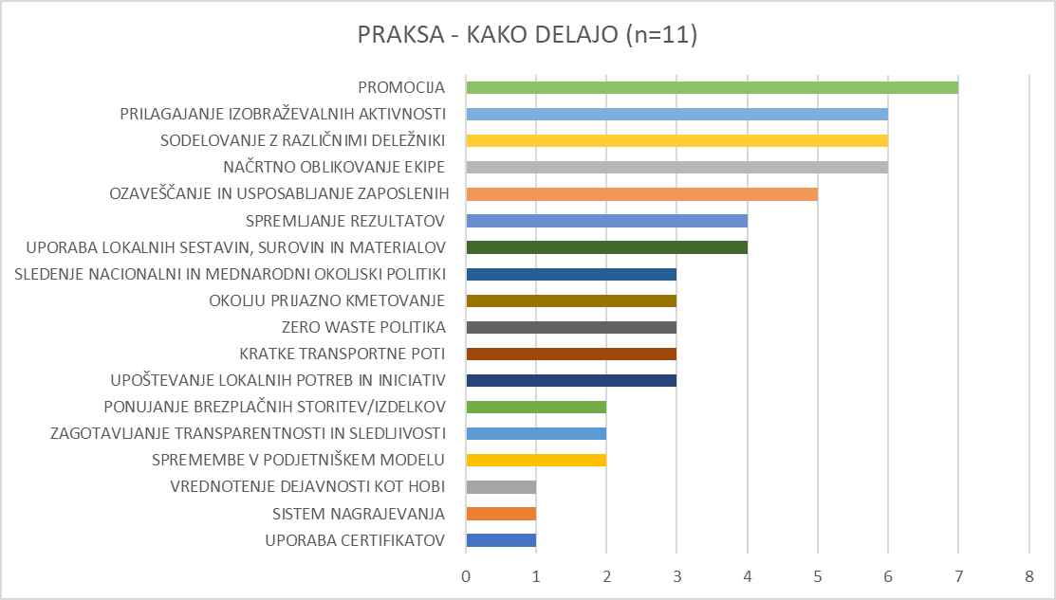
PRAKSA – kako delajo
PROMOCIJA izdelkov, specifičnih ukrepov varovanja okolja in splošnih ukrepov varovanja okolja
PRILAGAJANJE IZOBRAŽEVALNIH AKTIVNOSTI:
na učenca usmerjene praktične in izkustvene aktivnosti
izobraževanje na lokaciji/terenu
vsebina prilagojena na ciljno skupino
tekmovanja, natečaji, tabori, izleti
možnost izbire vsebine
»Zelo pogosto gre za nekakšen učni sprehod, kjer vodja sprehoda pojasnjuje elemente, npr. rastline, živali, pojave. Bistveno se nam zdi, da naučimo učence opazovati, torej na kak način si lahko nekaj ogledamo in preko tega vzpostavljamo senzibilizacijo. Vključujemo različne vaje doživljanja narave, ki niso vezani specifično na spoznavanje neke vrste, npr. rastline, živali.« (Zavod za varstvo narave RS)

Slide 25
PRAKSA – kako delajo
SODELOVANJE Z RAZLIČNIMI DELEŽNIKI: dobavitelji, medsektorsko sodelovanje, partnersko kmetovanje, društva, zveze, lokalna skupnost, mednarodna podjetja
NAČRTNO OBLIKOVANJE EKIPE:
predstavniki lokalne skupnosti, marketing strokovnjaki, komunikologi
»In, zato smo v bistvu potem začeli leta 2021 potem bolj aktivno formulirati novo ekipo, ki je v bistvu pokrila nekako ta vsa področja delovanja - neko tako organizacijo, od marketinga, tehničnega ozadja, seveda kuhinje, ki je to ključni del, dizajna in vsega ostalega in ustvarili ekipo, ki ustvarja Jeej!, kot ga lahko spoznate danes na policah naših trgovinic.« (Projekt JEEJ!)

Slide 26
PRAKSA – kako delajo
uporaba lokalnih sestavin za živilske izdelke; uporaba lokalnega lesa
obratovanje kot zadruga, ne kot klasično podjetje
izobraževanja in delavnice za zaposlene, interno komuniciranje in ozaveščanje
kazalci, poročila, odziv na družabnih omrežjih
prosta reja; brez škropiv in umetnih gnojil, naravno opraševanje
QR kode ali piktogrami, ki zagotavljajo sledljivost in transparentnost
brezplačni ogledi in delavnice; sadika drevesa za vsakega novorojenčka v lokalni skupnosti

Slide 27
PRAKSA – komunikacija

Slide 28
PRAKSA – komunikacija
spremljanje odziva na družabnih omrežjih; vprašalniki na dogodkih; knjiga vtisov
širjenje dobre besede, od ust do ust
znotraj ekipe ali sodelovanje z zunanjimi strokovnjaki
večinoma za potrebe lokalne skupnosti in za potrebe starosti učencev (osnovna šola, srednja šola, fakultete)
»Ne vem mamo nekih 10 nekih internih kanalov in naša interna komunikacija je zelo, zelo močna. Kar se vsega tiče zelo dosti interno komuniciramo o vsem tem. To kaj sem zdaj govoril so bili naši zaposleni že … so imeli šanso biti obveščeni. Se pravi tudi neke ne vem nagradne igre imamo, potem imamo raznorazne te - mi rečemo Genialec - je v bistvu neke vrste neki natečaj za neko najboljšo idejo. Pri ne vem recimo varovanju plastike ne, to je zdaj en tak primer kako recimo bi pri poslovanju lahko zmanjšali plastiko. Tako da z raznoraznimi igricami ali novicami v bistvu naše zaposlene obveščamo o tem, kaj delamo, se trudimo obveščati.« (Podjetje Lidl)

Slide 29
Dobra in slaba praksa
Notes:
Naslovna stran

Slide 30
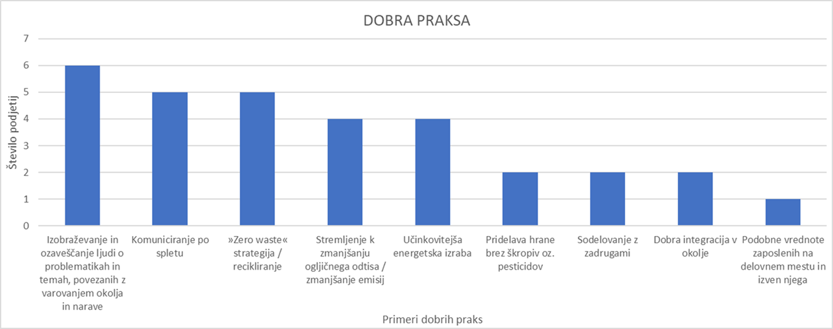
DOBRA PRAKSA
Izobraževanje in ozaveščanje ljudi o problematikah in temah, povezanih z varovanjem okolja in narave.
„/.../ vsak novozaposleni, ko pride, mora iti skozi program usposabljanja, kjer se predstavljajo tudi zahteve standardov, okoljska zakonodaja, tako da je v bistvu že vsak zaposlen sposoben, kompetenten tudi za varstvo okolja.” (Podjetje Surovina)
„Kljub temu mi ne smemo obupati, ampak moramo ozaveščati, sistematično ozaveščati, izobraževati generacije učiteljev.“ (GEN energija)

Slide 31
DOBRA PRAKSA
Komuniciranje po spletu.
Učinkovitejša energetska izraba.
„Drug primer še lahko dam, da imamo zdaj - od mislim, da lanskega leta - imamo 100 odstotno zeleno energijo v stavbah, se pravi vso energijo, ki jo mi torej indirektno uporabljamo. One, ki jo kupujemo na borzah, prihaja iz zelenih virov, tako da vse naše stavbe ne so... Zdaj poganja zelena energija.“ (Lidl Slovenija)
„To stavbo smo naredili leta 2011. Ideja direktorja je takrat bila, da naredimo stavbo, ki bo primer drugim glede varčevanja energije, se pravi trajnostno naravnana stavba.“ (GEN energija)

Slide 32
DOBRA PRAKSA
Stremljenje k zmanjšanju ogljičnega odtisa / zmanjšanje emisij.
»Zero waste« strategija / recikliranje.
„ /…/ medtem ko stebla pa od leta 2020 oziroma v sezoni 2020 smo pa v bistvu s sodelovanjem s centrom za celulozo in papir v Ljubljani, Inštitutom za celulozo in papir v Ljubljani, naredili papir iz odpadnih stebel paradižnika, iz papirja pa vrečko.“ (Paradajz d.o.o.)
„Moje podjetje deluje tako, recimo jaz dejansko nimam ostankov, jaz nimam kaj v enem mesecu mogoče da eno vrečo smeti naberemo od kar se tiče ne vem embalaže, hrane in tako vse ostalo in papir kaj imamo od kartonov ne vem, če jih dobimo, se vse pokuri. Tudi ves les, mislim ostanke. Z ostanki lesa se sami ogrevamo na njega v delavnici, tako da smo skoraj zerro waste proizvodnja in delovanje podjetja.“ (Esen Woodcraft)

Slide 33
DOBRA PRAKSA
Pridelava hrane brez škropiv oz. pesticidov.
Sodelovanje z zadrugami.
Dobra integracija v okolje.
Podobne vrednote zaposlenih na delovnem mestu in izven njega.

Slide 34
SLABA PRAKSA
Premalo poudarka na iskanju praktičnih rešitev.
„Zagotoviti povratno embalažo je precej zahtevno. Z vidika različnih postopkov, katerim moraš slediti. Ni pa nemogoče.” (Zadruga Via Vitae)
Slabe prakse Republike Slovenije.
„Vse staviti na alternativne vire je nespametno, saj so nezanesljivi (ni sončnih dni …), ob zmanjševanju elektrike iz termoelektrarn, ki je najbolj onesnažena, nastane veliko pomanjkanje.” (GEN energija)

Slide 35
SLABA PRAKSA
Neustrezna komunikacija medijev.
„/…/ komunikacija je, bom rekel, če gledam splošno medije, ne, bom rekel, velikokrat je bombastična, ne, bom rekel, apokaliptična, ne, konec sveta, konec vode, ne bo zemlje, ne bo hrane, ne bo ne vem morje, gladina morja se bo dvignila, temperature bodo rasle in vse, ne. V bistvu tako da, velikokrat ljudi, bom rekel, postane strah ali pa imajo neko, bom rekel, neko primerno razdaljo, ne, kaj zdaj vse to prinaša /…/“ (Eldom)
Obnašanje ljudi.
„Kurjenje v starih pečeh povzroča enormne izpuste prašnih delcev in trenutno je Slovenija ena od vodilnih v Evropi po onesnaževanje s prašnimi delci. To pa zato, ker (po oceni) kurimo v 120.000 starih pečeh na lesno biomaso, ki je najcenejša. Ne razmišljamo pa o nekaj 100 dodatnih smrtnih žrtev na leto.“ (GEN Energija)

Slide 36
Motivi
Notes:
Naslovna stran

Slide 37
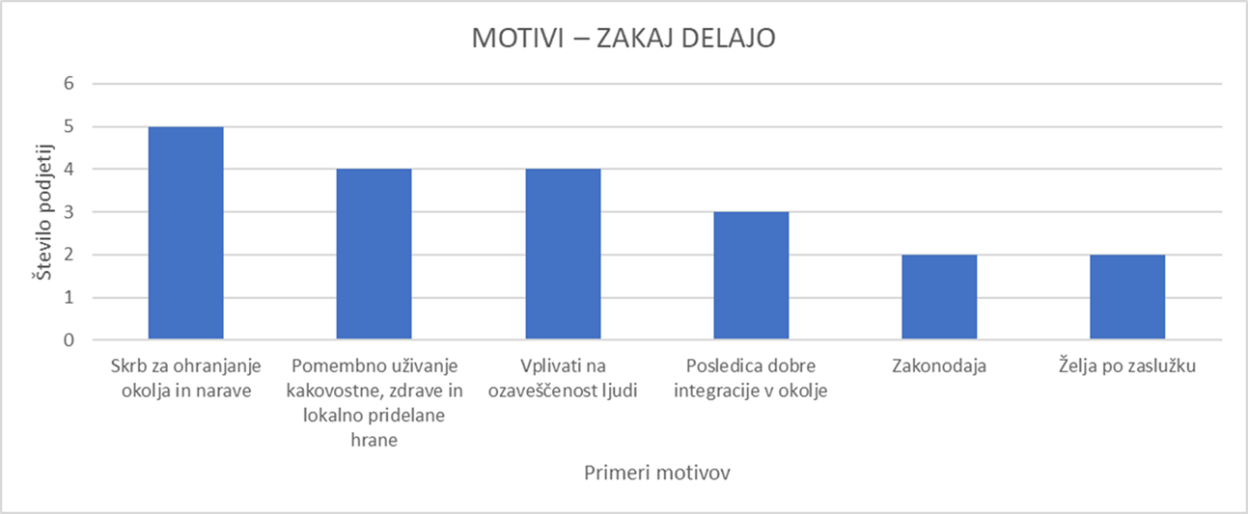
MOTIVI – zakaj delajo
Skrb za ohranjanje okolja in narave.
„Naš osnovni motiv, tako zakonodajni kot neposredno dejavnostni, je varovanje narave.” (Zavod za varstvo narave RS)
„Celotna embalaža, če rečemo tako vsem tem trem komponentam, je zamišljena s tem, da ima čim manjši odtis, da je čimbolj reciklabilna in da daljnosežno ne pušča posledic okolju.” (Zadruga Via Vitae)

Slide 38
MOTIVI – zakaj delajo
Pomembno uživanje kakovostne, zdrave in lokalno pridelane hrane.
„Prvenstveno, zaradi česar smo se odločili, je sigurno to, da dejansko otrokom, ki so prihajali, ponudiš najbolj kakovostno hrano.“ (Ekološka kmetija Harič-Šahtler)
„z neko osnovno idejo, da ljudem, ki nimajo časa, ki imajo pa na nek način hkrati zavedanje, da je fajn jest kvalitetno in dobro hrano - lokalnost - ponuditi produkt, ki jim bo ta problem rešil.“ (Zadruga Via Vitae)

Slide 39
MOTIVI – zakaj delajo
Vplivati na ozaveščenost ljudi.
„Niso projekti zato, ker bi se morali prijavljati, ampak zato, ker si želimo uresničiti neke zamisli prebivalcev, npr. društva, da bi oni imeli tam bližini tega svojega zbirnega centra neko gobarsko pot, kamor bi lahko peljali ali obiskovalce ali šolske skupine.“ (Kozjanski park)
„Naše poslanstvo je /…/, da objektivno ozaveščamo o energetiki, ki je zelo širok skupek znanja /…/“ (GEN energija)

Slide 40
MOTIVI – zakaj delajo
Posledica dobre integracije v okolje.
Zakonodaja.
Želja po zaslužku.

Slide 41
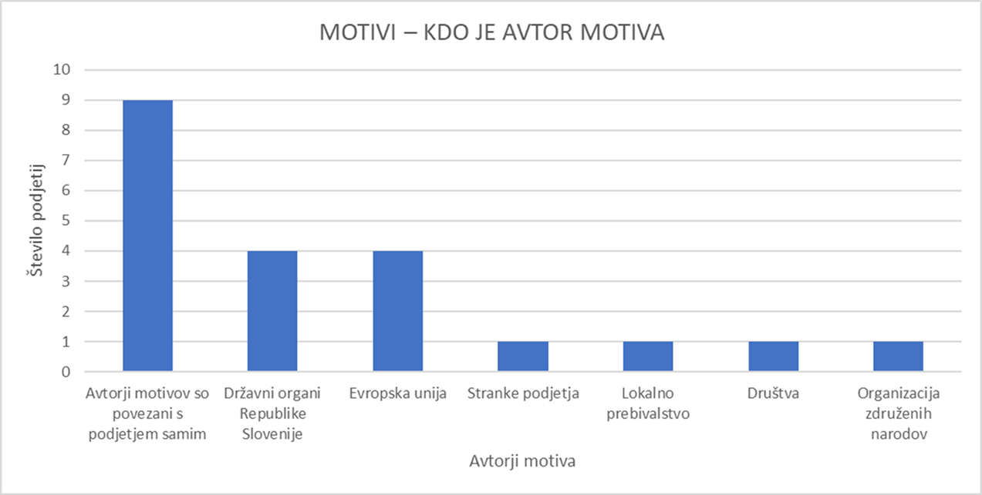
MOTIVI – avtor motiva

Slide 42
Percepcije (pozitivne, negativne in nevtralne)
Notes:
Naslovna stran

Slide 43
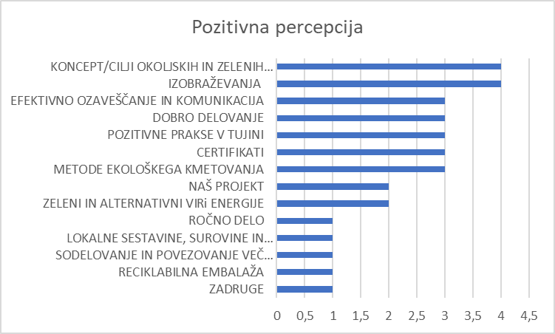
CILJI PROJEKTOV
"Niso projekti zato, ker bi se morali prijavljati, ampak zato, ker si želimo uresničiti neke zamisli prebivalcev, društev ..." Kozjanski park.
"Povezava več ljudi v en projekt /.../ samo povečuje možnosti - seveda, če je dovolj angažiranosti in tega nam ne manjka - da neko to svojo idejo in vrednote širiš naprej," ekipa Jeej!
"Tako se tudi pri projektih po navadi izhaja iz neke problematike. Ko sami projekti nastajajo in se razmišlja o reševanju neke problematike, kako jo naslovit, se razmišlja tudi o deležnikih, ki lahko najbolj doprinesejo k rešitvi," ZRSVN.​

Slide 44
IZOBRAŽEVANJE
»Naš cilj ni, da mi samo ekološko pridelujemo, pa da zdravo živimo, pa da imamo ekološke pridelke. Cilj je, da tudi izobražujemo naše turiste, da jih osveščamo o ekologiji, da mlade generacije učimo o tem. Zato imamo te eko vrtove, zato nudimo različne izobraževalne programe: npr. kako postati kmet za en dan, da otroci pridejo v stik z naravo, da vidijo živo žival, da jo pobožajo,« Turistična in eko kmetija Pri Baronu.

Slide 45
OZAVEŠČANJE IN KOMUNIKACIJA
"Kljub temu, da se ful o tem pogovarjamo, ne, ampak ljudje se še ne zavedajo mogoče. Saj če ga ne občutijo, ker še vedno, če greš v trgovino kupiš izdelek," Lidl Slovenije.
" /…/ da ozavestimo, da v primerjavi s tem, v kakšnih razmerah ljudje po svetu živijo, da smo mi lahko res srečni in nadvse zadovoljni, da živimo v takem okolju, kot živimo," Harič-Šahtler.
"On (op. Kristjan Magdič) se je potem spomnil, kako to komunicirati. /.../ Ampak to preko zgodbe. Zgodbe načina pridelave tudi na vseh zabojčkih, ki so naši. Imamo tam gor po štiri piktograme: ročno obrano, ogrevano z geotermijo, ta organski substrat pa naravno oprašeno, ker oprašujemo s čmrlji, ne," Lušt.

Slide 46
Dobre praksa
Zgled iz tujine
"A jaz mislim, če bi recimo bila možnost imeti certifikat v tem smislu kot proizvodnja z biološkimi sestavinami ali pa zero waste. Ali pa complete natural v tem smislu, da nimamo lepil, da nimamo umetnih snovi, to bi bilo super. Ker bi se v tem smislu lahko ločil od ostalih, ker zdaj še vedno me pogosto vržejo v isti kup z mizarstvi, ki delajo z ivericami," Esen Woodcraft.

Slide 47
EKOLOŠKO KMETOVANJE
"Kar hitro oziroma med prvimi smo se odločili, da naš način kmetovanja, se pravi, podredimo ekološkim smernicam /.../ in to zato, ker smatramo, da je ekološki način predvsem za hribovske kmetije tista sigurno prava pot /.../ dolgoročno, predvsem pa, da se pridelujejo /.../ ekološki tržni viški, ki jih potem z veseljem uporabljamo za prehrano naših družinskih članov. In potem so ti tržni viški, torej ekološki tržni viški tisti, ki so viški z najvišjo kakovostjo in ki so dejansko tudi kot taki lahko ponujeni /.../ kupcu, potrošnikom," Harič-Šahtler.

Slide 48
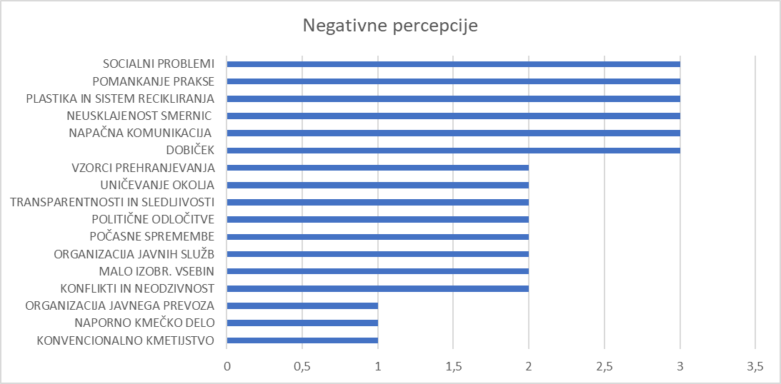
"Moramo paziti, da te politične in hitre usmeritve, ki so zagotovo potrebne, samo vprašanje časa so, da ne pahnejo ljudi v energetsko revščino, v veliko revščino," GEN.
"Zeleni prehod je definitivno korak v pravo smer. /.../ Bojim se tudi sam, da je ogromno ene teorije malo manj nekih praktičnih nasvetov prihaja ...." Lidl.
"V teh časih imamo poplavo plastike, plastičnih embalaž in plastičnih izdelkov. Vsi se zavedamo oziroma vemo, kje ta plastika pretežno konča in kakšni so časi razkrajanja te embalaže," Jeej!

Slide 49
NEUSKLAJENOST SMERNIC
"Nekako si želimo, da nam ministrstvo uredi status. Mi delujemo še vedno po zakonu iz leta 1981. /.../ Ne vem tudi mogoče malo več posluha s strani Ministrstvo za kmetijstvo takrat, ko se pač vzpostavljajo vsi ti programski dokumenti za izvajanje kmetijske politike," Kozjanski park.

Slide 50
NAPAČNA KOMUNIKACIJA
"Ja ta komunikacija je /.../ velikokrat bombastična, ne, bom rekel, apokaliptična, ne, konec sveta, konec vode, ne bo zemlje, ne bo hrane /.../ gladina morja se bo dvignila, temperature bodo rasle in vse, ne. V bistvu tako da, velikokrat ljudi, bom rekel, postane strah ali pa imajo neko, bom rekel, neko primerno razdaljo, ne, kaj zdaj vse to prinaša, ne, v bistvu /…/ če bi država dala davčne stimulacije, ne, bolj ugodne kot ta trenutek eko sklad nudi v, bom rekel, fasade, v, bom rekel, strešne kritine, v, v nakupe teh vozil, v, bom rekel, samooskrbno pridobivanje energentov, energije in podobno, ne. V tem primeru sem jaz prepričan, da bi ljudje aktivirali, da rečem, denar iz zoknov …" Eldom.

Slide 51
DOBIČEK
Človek bo: "… previdno gledal na svoje osebne motive, na svojo osebno korist in bo izbiral tisto, kar mu prinaša trenutno korist. To je na žalost velikokrat kratkoročno in ni nujno, da to trenutno je najboljše izbira," GEN.

Slide 52
Nevtralne percepcije ...
do aktivnosti varovanja okolja, ki so že utečene in so del njihove vsakdanje prakse.
do sprejemanja kompromisa med varovanjem okolja in porabo sredstev oz. virov.
Intervjuvanec iz podjetja GEN: "Različne študije so pokazale, da zaenkrat večina ljudi postavlja sončne elektrarne zaradi finančne in osebne koristi. Tega motiva ne bomo mogli enostavno prezreti. Zagotovo je osebni motiv praktično in zelo, zelo dober vzvod, s katerim ljudje funkcioniramo in naj ostane kot takšen. Zakaj bi spreminjali, ampak dajmo razložiti ljudem /.../ Če je to transparentno, jasno, prikazano s številkami, sem prepričan, da bodo naredili."
Intervjuvanec iz podjetja Surovina: "… optimizacija pri porabi energije, to je v bistvu naš glavni okoljski cilj, pa tudi ekonomski cilj."
do spreminjanja odnosa ljudi do rastlinske prehrane in do družbeno odgovornega ravnanja.
Ekipa Via Vitae (Jeej!) želi skozi svoje izdelke pokazati, da so: “...rastlinska živila lahko okusna in hranljiva alternativa, ki ni omejena le na solate in alge.”
do spletne promocije svojih izdelkov oz. storitev

Slide 53
Pričakovanja
Notes:
Naslovna stran

Slide 54
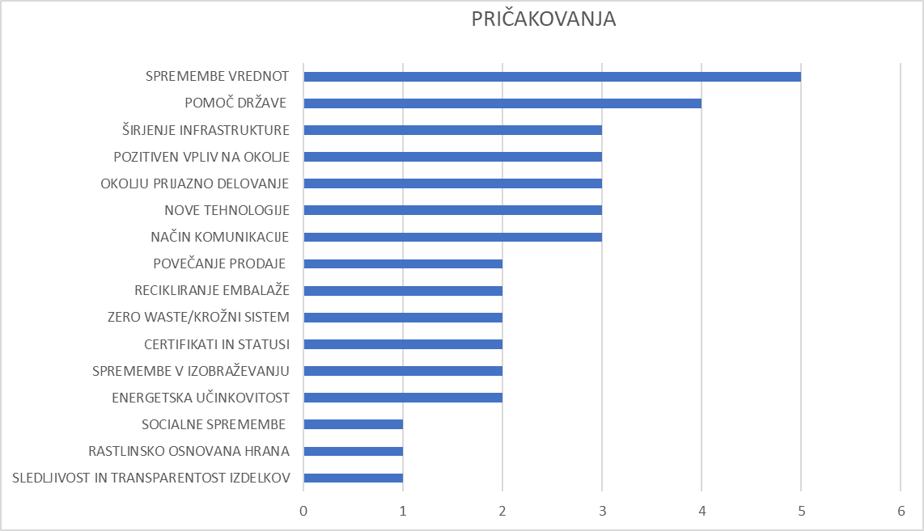

Slide 55
Pozitiven vpliv na okolje in okolju prijazno delovanje
Nove tehnologije
Način komunikacije
Zadruga Via Vitae: “Ja, v bistvu smo ogromno raziskovali te zadeve, pa se spraševali, kaj lahko naredimo /.../ ravno zato smo se odločili, da bi promovirali 100 % rastlinsko hrano. Mi si želimo, da bi ljudje jedli več te hrane, ker je prvič zdrava, kar je nedvomno dokazano tudi s študijami, raziskavami, drugo pa vpliv na okolje."
"Za predelavo mogoče specifičnih odpadkov, ki nastajajo, bi bilo dobro, da se naredi tehnologija, ki je ekonomična," pove intervjuvanec iz podjetja Surovina.
"Znanost je ugotovila, da so se zabubili v svoje študije. Pozabili so komunicirat /.../ absolutno naravoslovci rabimo družboslovce, da nam pomagajo učinkovito komunicirati. Znanost bi morala vložiti veliko energije, da se nauči komunicirati," intervjuvanec iz GEN.
Spremembe vrednot
"Tukaj se mi zdi, da je precej močan problem /.../ da splošno znanje premalo prenesemo na konkretno lokalno okolje. Stik s slednjim bi bistveno bolj zasidral neke vrednote pri otrocih pa tudi pri odraslih," ZRSVN.
Pomoč države
»Ne moreš pričakovati trajnostnih sprememb, če ni finančne podpore. Vedno se pač gleda ekonomska korist,« pove intervjuvanja iz Kozjanskega parka.
Širjenje infrastrukture
Esen woodcraft pričakuje širitev: “Ja, načrti so taki, da se želimo širiti /.../ v to smer, da ostanemo pri masivnem lesu, pri slovenskem lesu in da gremo v večje stvari tudi mogoče hiše /.../ seveda ostajamo pri naravnih materialih.”

Slide 56
Sklepi
Notes:
Naslovna stran

Slide 57
Sklepi: OZAVEŠČANJE, KOMUNIKACIJA IN IZOBRAŽEVANJE
novi študijski programi
Komunikacija
znanstveniki so pozabili komunicirati spoznanja
Izobraževanje
vzbujanje pozitivnih čustev do narave
zgled odraslih
konkretno, ne teoretično
aktivno, doživljajsko
Vloga univerz
znanstvena podpora
povezovanje družboslovja in naravoslovja
ozaveščanje
brez relevantnih informacij veliko škode
bombastično poročanje: negativno
različno za različne ciljne skupine

Slide 58
Sklep: RAZMIŠLJATI GLOBALNO, DELOVATI LOKALNO
birokracija: poenostavitev postopkov
dobiček: obrat k rastlinski hrani
zavest: denarnica
ozaveščevalci osamljeni
pritisk okolja: postopno uvajanje sprememb
vzori iz preteklosti
zelene nakupovalne navade
neinvazivni turizem
politika naj sledi stroki
preusmeritev kmetijstva (eko)
subvencije in odločne eko politike

Slide 59
Priporočila za pripravo in izvedbo modulov
Notes:
Naslovna stran

Slide 60
KOMUNICIRANJE: POMEN CILJNE SKUPINE
Intervjuvanec iz ZAVOD ZA VARSTVO NARAVE RS: "Na izobraževanjih za učitelje apeliramo, da predlagane metode poskušajo realno vpeljevati v šolskem delu. Na področju izobraževanja turističnih vodnikov se kar pogosto vključujemo, ker Slovenija turizem večinoma gradi na naravnih potencialih. V okviru gospodarstva smo v zadnjih letih kar precej projektov fokusirali na kmetijsko krajino, da smo veliko pristopali do kmetov, tudi poskušali reševati na višji sistemski ravni problematiko kmetijskega sektorja, hkrati pa tudi čisto na ravni posameznika.˝
Intervjuvanec iz SUROVINE: ˝Hodijo tudi ven, pa interno imamo točno specifična (izobraževanja) za delovodje za komercialiste, za rezače z šoferje imamo bolj točno specifična za neko skupino.˝
Climate Change 2022: Impacts, Adaptation and Vulnerability: VIŠJA USPEŠNOST - PROGRAMI PRILAGOJENI SOCIO DEMOGRAFSKIM ZNAČILNOSTIM SKUPINE
Warm Words: SPREMEMBE BODO NAJBOLJ PONOTRAJNJENE, KO BO CILJNA SKUPINA OBLIKOVANA NA NAČIN, DA BODO PRISOTNI POSAMEZNIKI Z PODOBNIMI VREDNOTAMI/VEDENJEM
Communicating Climate Change. A Guide for Educators: UČINKOVITI PRISTOPI TEMELJIJO NA OSREDOTOČANJU IN POZNAVANJU CILJNE PUBLIKE
Notes:
Naslovna stran

Slide 61
KOMUNICIRANJE: POMEN LOKALNE SKUPNOSTI
Intervjuvanec iz ZAVOD ZA VARSTVO NARAVE RS: "Če ljudi ozavestimo o tem, kaj sploh imajo blizu sebe oziroma v svojem okolju, je to zelo pomembno tudi pri izobraževanju. Tukaj se mi zdi, da je precej močan problem, da se trudimo oz. podajamo neko splošno znanje, da splošno znanje premalo prenesemo na konkretno lokalno okolje."
˝Če nam je uspelo skomunicirati določeno problematiko na lokalno raven, je velika možnost, da bo potem to živelo tudi naprej, kar je naša želja. Če pa je ta komunikacija slaba oziroma gre samo za izvedbo nekih aktivnosti, ki so potem po projektu zaključene, je potem rezultat slabši.˝
Intervjuvanec iz KOZJANSKEGA PARKA: ˝Niso projekti zato, ker bi se morali prijavljati, ampak zato, ker si želimo uresničiti neke zamisli prebivalcev … .˝
Climate Change 2022: Impacts, Adaptation and Vulnerability: USPEŠNA KOMUNIKACIJA - PODAJANJE LOKALNIH ZNANJ
Communicating Climate Change Adaptation. State of the Art and Lessons Learned from Ten OECD Countries: USPEŠNI FAKTORJI – IZZIVANJE ČUSTEV Z LOKALNO VSEBINO; ADAPTACIJA V VSAKDANJE ŽIVLJENJE V LOKALNI SKUPNOSTI
Notes:
Naslovna stran

Slide 62
AKTIVNE METODE IZOBRAŽEVANJA
aktivno, praktično, izkustveno, doživljajsko, atraktivno
Intervjuvanec iz ZAVOD ZA VARSTVO NARAVE RS: "Predvsem se nam zdi pomembno, koliko konkretnih lastnih izkušenj doživijo udeleženci - te imajo največji učinek. Gre za to, da skušamo učeče se vključiti v nek preizkus, npr. v delovanje nekega naravnega procesa (morda najprej eksperimentalno) in ga gremo potem tudi v naravo pogledat, torej da ga ne vidijo samo na sliki med štirimi stenami, ampak v naravi, kjer si lažje predstavljajo, kako ta proces dejansko poteka."
Intervjuvanec iz LUŠTA:˝Recimo to kar vidim jaz tu to je ta testni rastlinjak. To je za mene primer dobre komunikacije, ne se pravi, ne samo, da paradajz prodate, ampak tiste, ki jih zanima, pridejo sem, se usedejo na kavo vidijo to, aha, lahko si tudi to pogledamo˝
Climate Change 2022: Impacts, Adaptation and Vulnerability: NAJBOLJ USPEŠNE METODE – LOKALNO IN PRAKTIČNO
Communicating Climate Change. A Guide for Educators: KOLEKTIVNE PRAKTIČNE AKCIJE V SVOJI SOSESKI
Notes:
Naslovna stran

Slide 63
UKREPI ZA POSAMEZNIKA
Intervjuvanec iz PROJEKTA JEEJ!: "In pa še ena zanimivost; če veš sabo stvar, neko slabo izkušnjo, jo boš povedal enajstim, če pa imaš dobro izkušnjo, pa samo štirim, zato je tako zelo pomembno kako komunicirati in kakšen tudi bit v življenju, da svojo idejo preneseš naprej.˝
Intervjuvanec iz PODJETJA LUŠT: ˝Ampak največji učinek tega pa je, da ko človek pride sem, ga to tako zelo zanima in te tukaj posluša. In potem to nese naprej, od ust do ust, kar pa je bila v bistvu začetna ideja marketinga, kako pač oglaševati ta naš pridelek.˝
Intervjuvanec iz ESEN WOODCRAFT: ˝In ker delam res najbolj visoki nivo izdelkov, potem imam tudi visoke cene in ljudje to dejansko danes iščejo, ročno izdelane lesene stvari, to cenijo in jim ni problem plačati visoko ceno.˝
Communicating Climate Change Adaptation. State of the Art and Lessons Learned from Ten OECD Countries: ADAPTACIJA UKREPOV V VSAKDANJE ŽIVLJENJE; PREDLOGI, KI JIH LAHKO LJUDJE PRAKTICIRAJO
Mikrofon podnebju, zbornik: znanje in kompetence za komuniciranje podnebnih sprememb: UČINKOVITE SO PRIPOVEDI DOBRIH PRAKS IN POZITIVNIH PRIMEROV
Communicating Climate Change. A Guide for Educators: OBČUTEK SAMOUČINKOVITOST DOSEŽANE Z INDIVIDUALNIMI UKREPI
Notes:
Naslovna stran

Slide 64
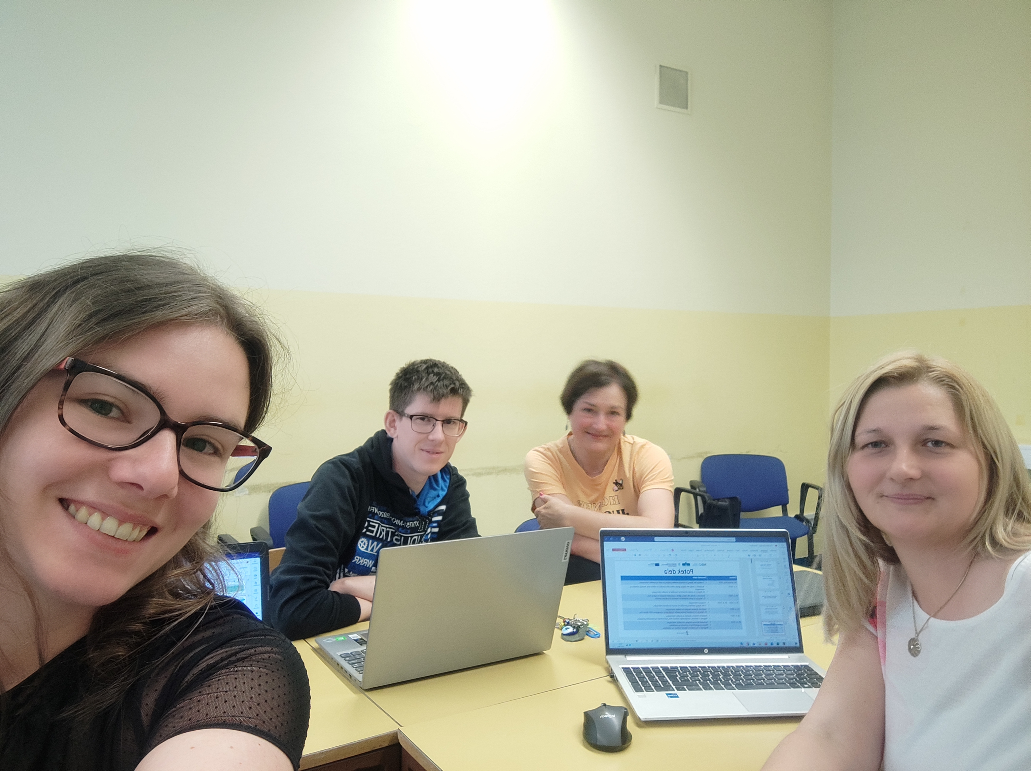
Refleksija dela
Odlično vzdušje v ekipi.
Sodelovanje in visoka motivacija.
Vodenje in odzivnost.
Vsa potrebna dokumentacija/material na enem mestu (MS Teams).
Težavna interpretacija nekaterih podatkov (percepcija).
PREDLOG: Enotna ekipa za intervjuje, ki jih pripravi, izvede in obdela.
Notes:
Naslovna stran

Slide 65
HVALA ZA POZORNOST!
Notes:
Naslovna stran

